Slide 2
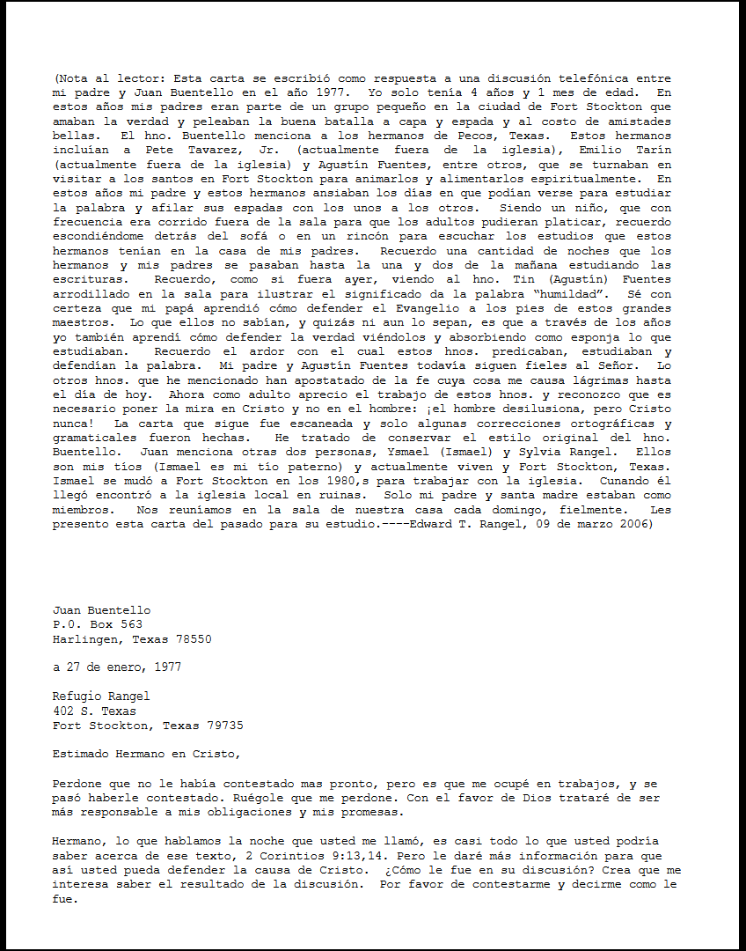
JUAN BUENTELLO Y CUCO RANGEL
PREGUNTAS PARA UN INSTITUCIONALISTA

Slide 3
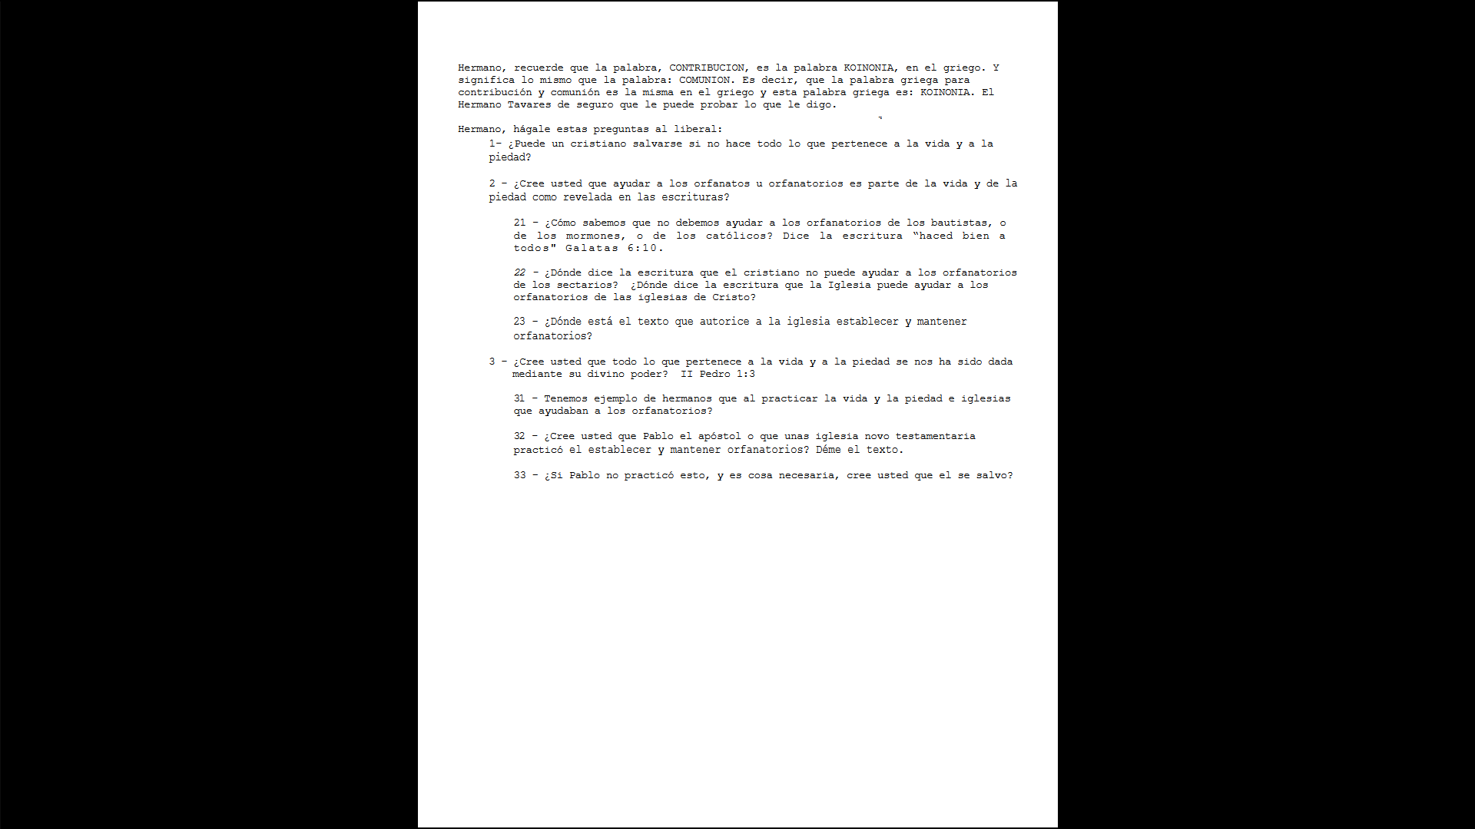

Slide 4
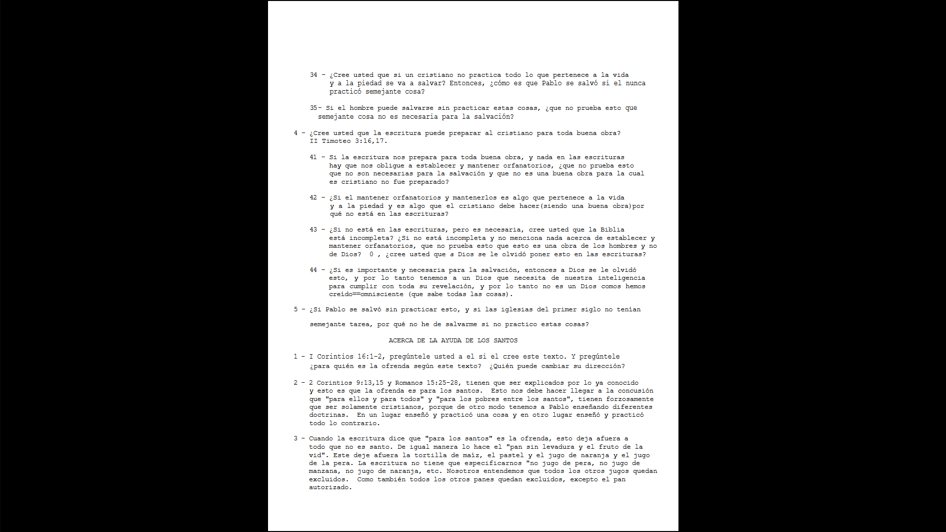

Slide 5
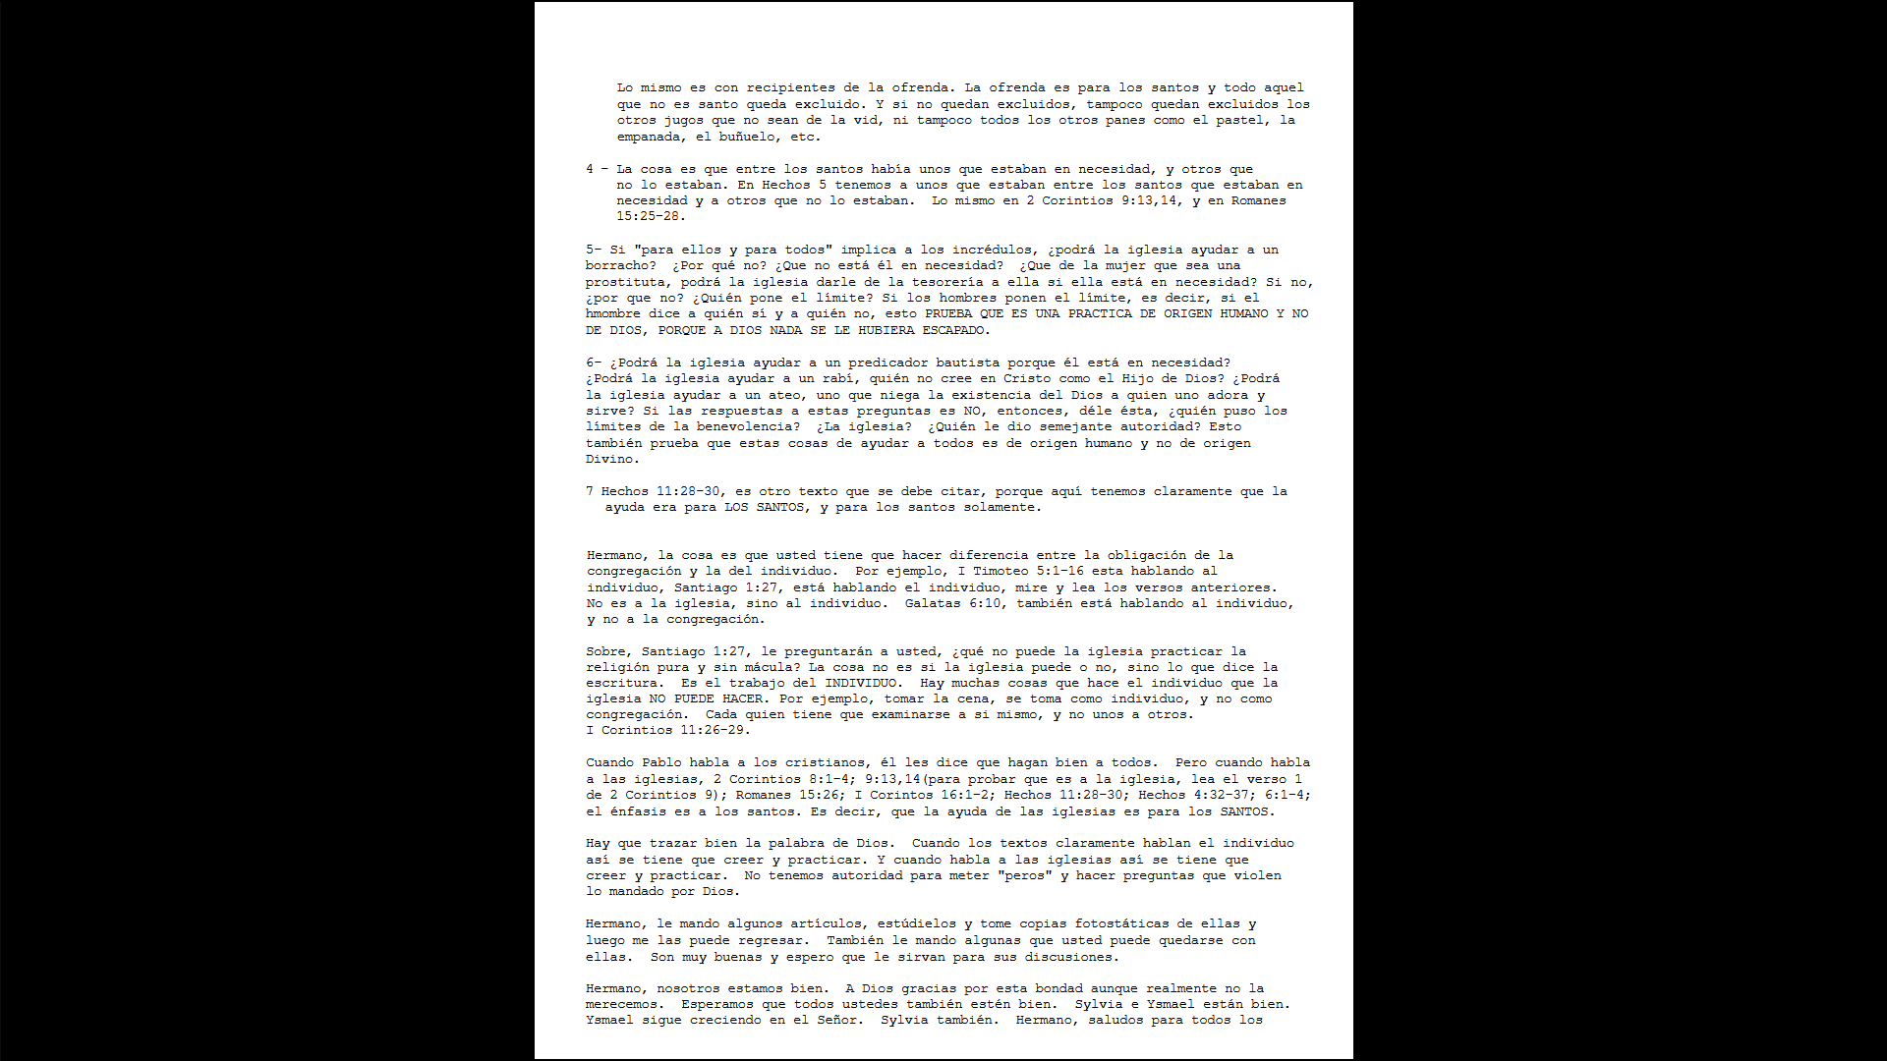

Slide 6


